Slide 1
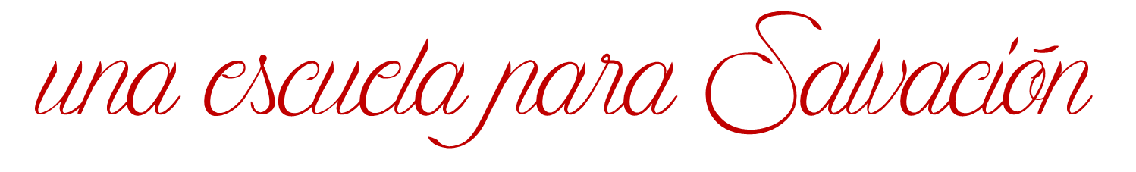


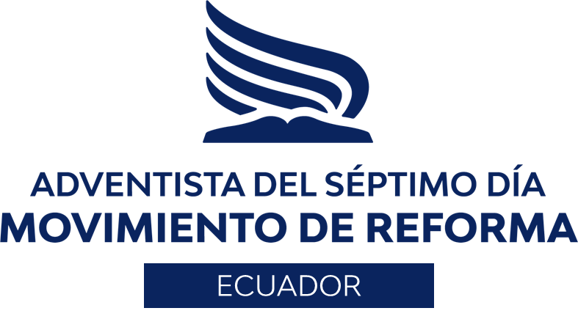





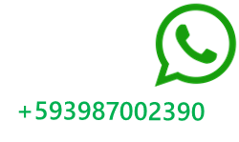
ASDMR ECUADOR
@asdmr.ecuador
(+593) 99 583 8626
Conectados con Dios Ec
Unión Ecuatoriana ASDMR

Slide 2
ADVENTISTA DEL SÉPTIMO DÍA
MOVIMIENTO DE REFORMA

Slide 3
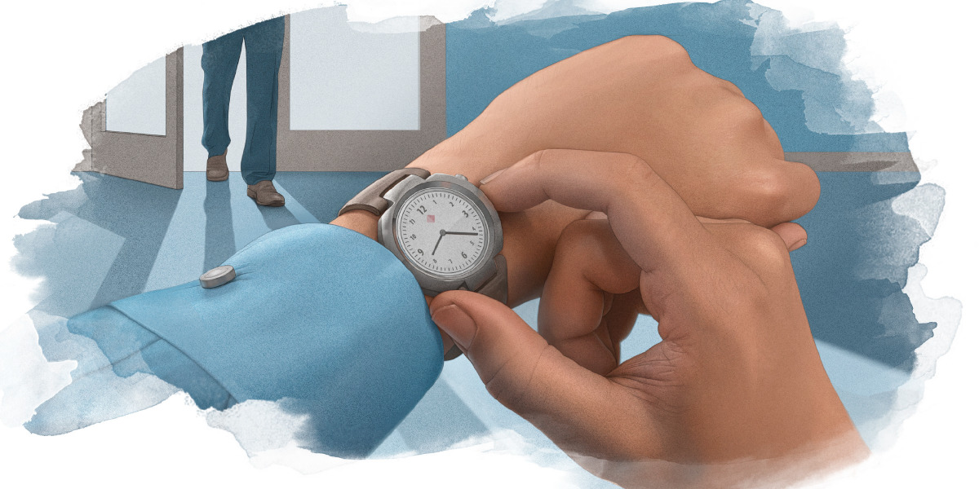


Asiste Puntual
Cada sábado 9:00am (Ecuador) por:
ASDMR ECUADOR
Unión Ecuatoriana ASDMR
Conectados con Dios Ec
Registro de asistencia

Slide 4

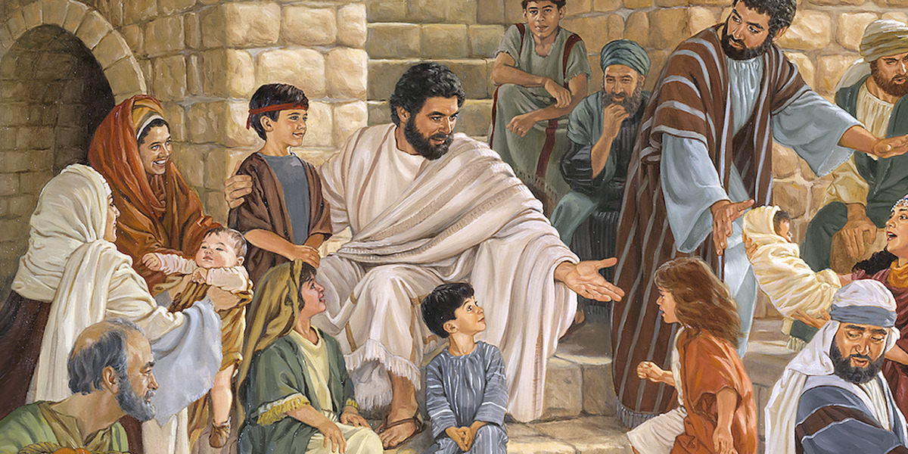
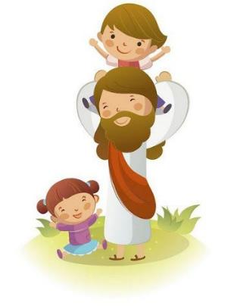

La lección de los niños para hoy es:
  La Prueba de Discipulado
Sábado, 15 de agosto de 2026

Slide 5
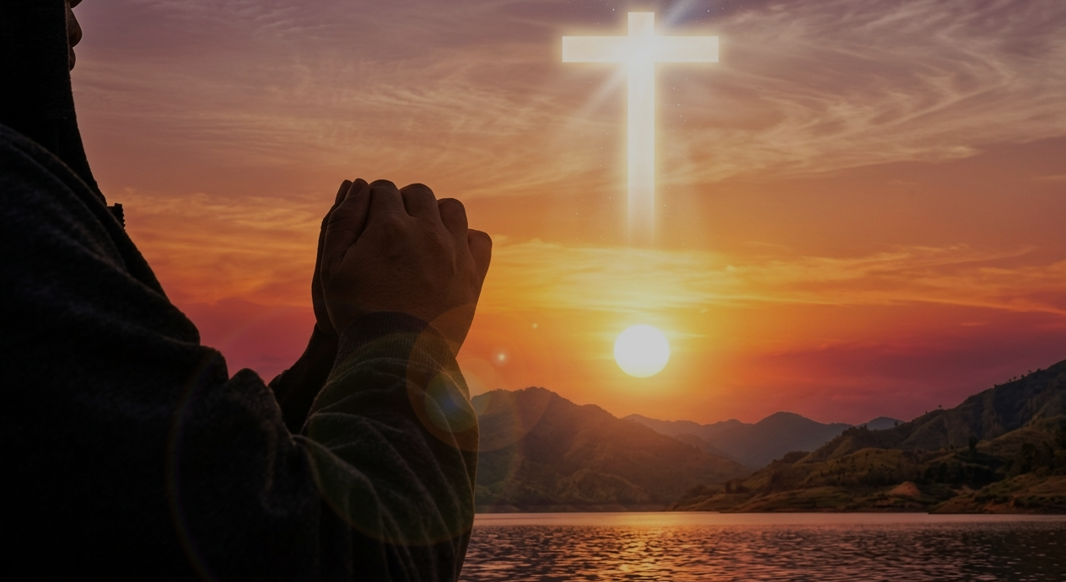
  La Prueba de Discipulado
Lección 7
Sábado, 15 de agosto de 2026

Slide 6



Verso bíblico de memoria
“De modo que si alguno está en Cristo, nueva criatura es; las cosas viejas pasaron; he aquí todas son hechas nuevas.”
(2 Corintios 5:17)
Idea central
“. . . El carácter se da a conocer, no por las obras buenas o malas que de vez en cuando se ejecuten, sino por la tendencia de las palabras y de los actos habituales en la vida diaria.”
El Camino a Cristo, pág. 58.
Introducción
Sábado, 15 de agosto de 2026

Slide 7

Cristo enseñó que la conversión es una obra sobrenatural del Espíritu Santo en el corazón de la persona que se entrega a Dios…
…aunque la obra del Espíritu es invisible, como el viento, sus efectos son evidentes en la vida de quien ha sido transformado.…
…la persona puede no recordar el momento exacto de su conversión, pero la nueva vida y el carácter semejante a Cristo evidencian su conversión.
¿Qué lección enseñó Cristo al describir la obra de la conversión?
Domingo
La obra del Espíritu

Slide 8
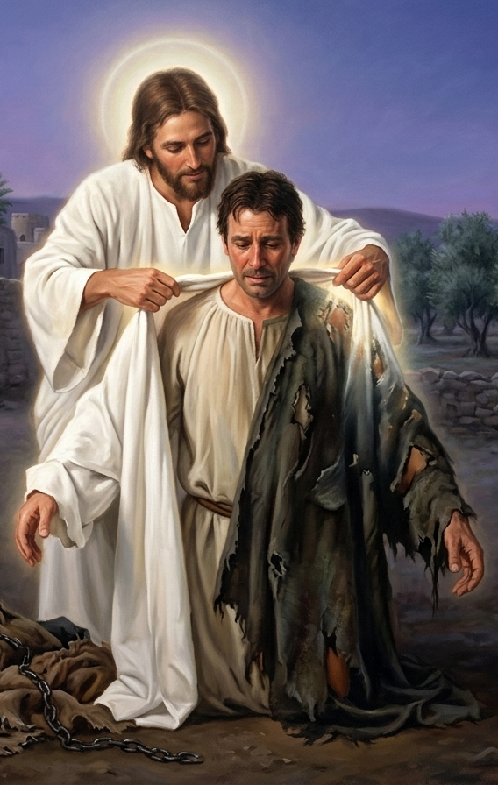
Se produce un cambio evidente en el carácter, las costumbres, los pensamientos y la manera de relacionarse con los demás…
…estos cambios serán fruto de la gracia de Dios obrando en su corazón, no simplemente de una conducta externa.
¿Qué cambios aparecerán en la vida del verdaderamente convertido?
Será una nueva criatura en Cristo
Domingo
La obra del Espíritu

Slide 9
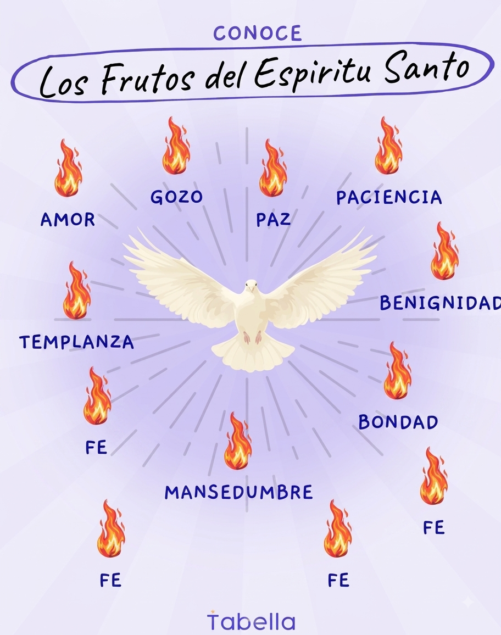
Producen el fruto del Espíritu, este fruto evidencia la obra transformadora de Dios en el corazón y se manifiesta en un carácter semejante al de Cristo…
…haciendo que la persona abandone progresivamente sus antiguos hábitos y deseos pecaminosos para vivir conforme a la voluntad de Dios.
¿Qué fruto es producido por aquellos que están llenos del Espíritu?
Lunes
Ser una nueva criatura

Slide 10
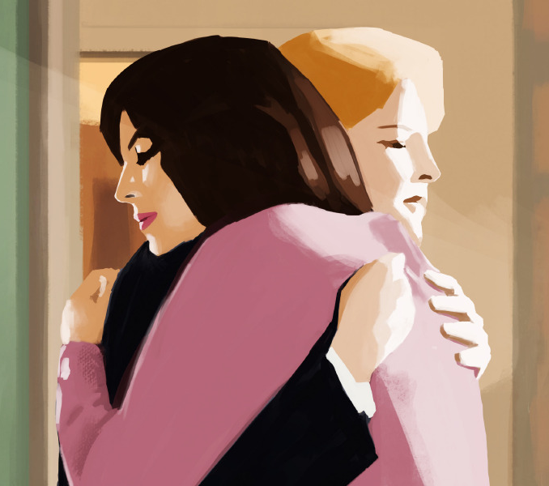
¿Cuál es la evidencia del arrepentimiento genuino?
La evidencia del arrepentimiento genuino es una reforma real y visible en la vida…
…cuando la persona corrige el daño causado, abandona las prácticas incorrectas y busca vivir de acuerdo con la voluntad de Dios…
…demuestra que la gracia de Cristo está transformando su corazón y que su arrepentimiento es verdadero.
Lunes
Ser una nueva criatura

Slide 11
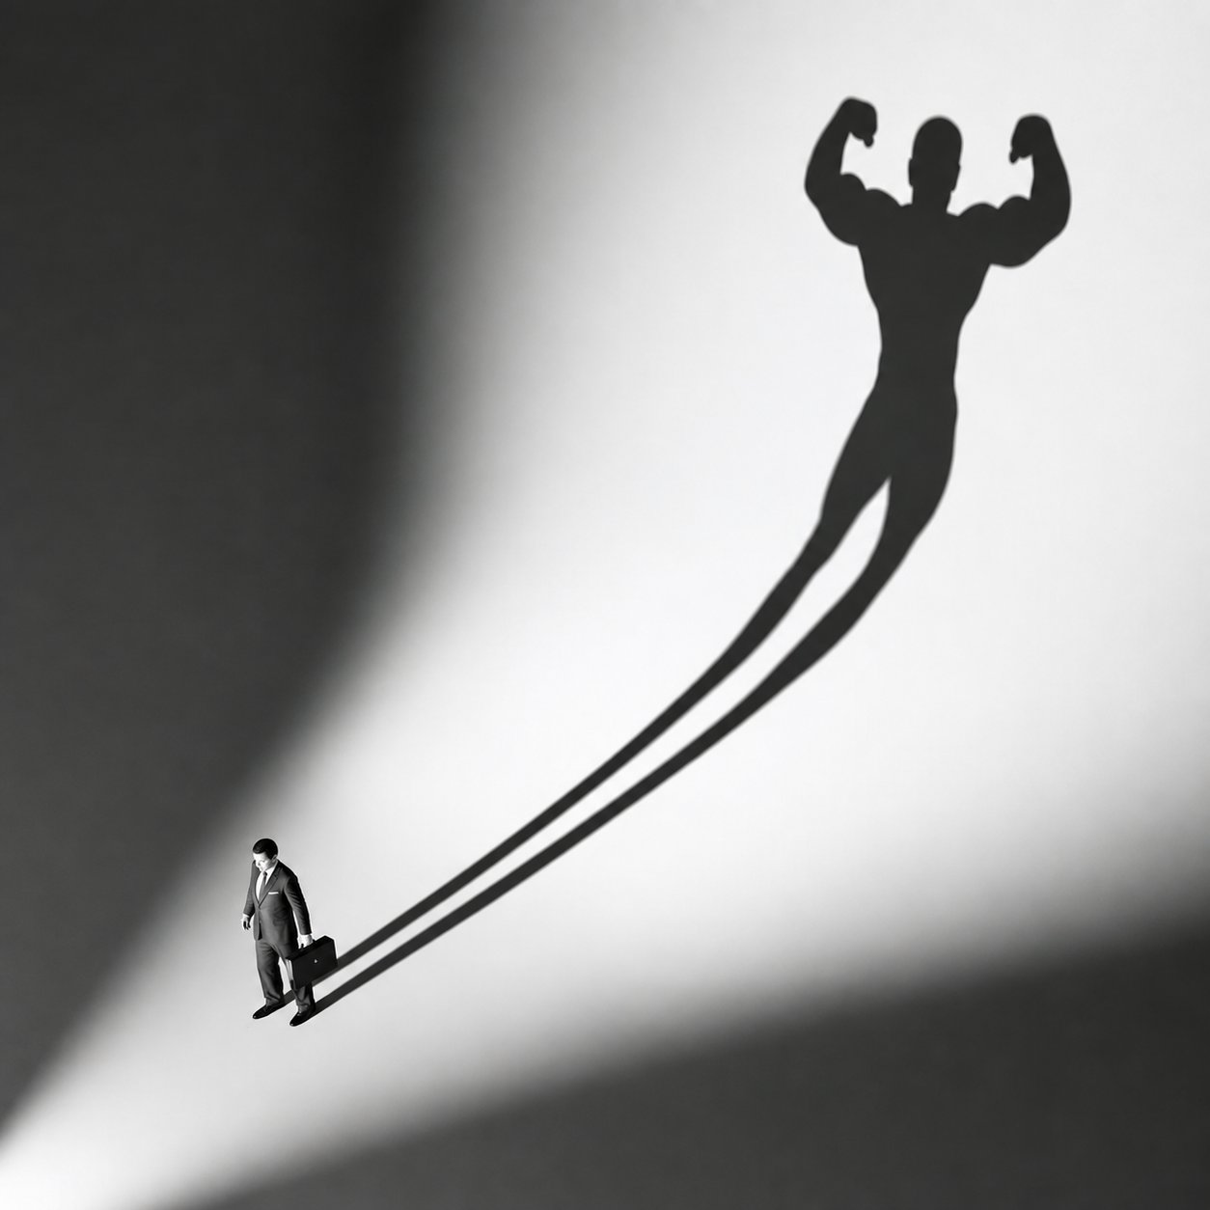
Primero, confiar en nuestras propias obras y esfuerzos para alcanzar la justicia y la santidad; y segundo, creer que la fe en Cristo nos exime de obedecer la ley de Dios y hace innecesarias las buenas obras…
…la Palabra de Dios nos enseña que somos justificados por la gracia de Cristo mediante la fe, y que esa fe genuina produce obediencia y buenas obras como fruto de una vida transformada.
¿Qué errores peligrosos son aceptados por muchos cristianos profesos?
Martes
Dos errores

Slide 12
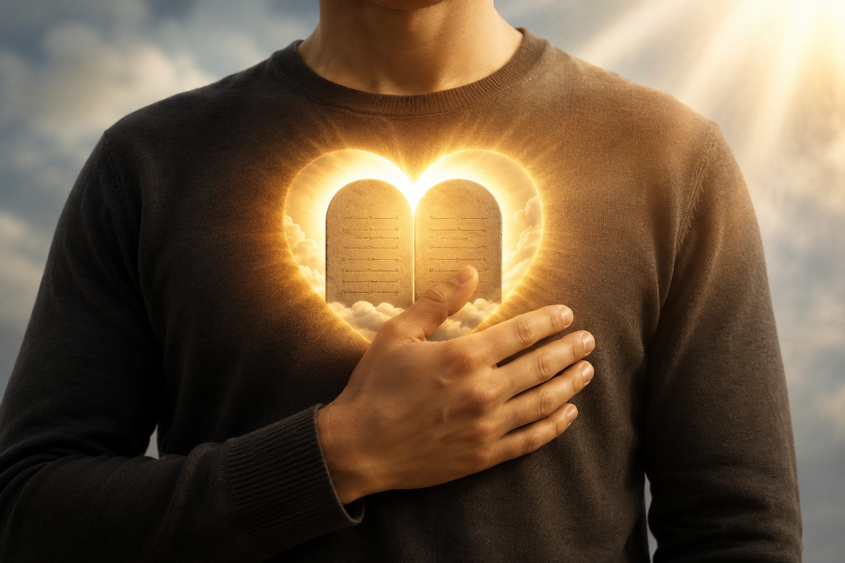
La promesa del nuevo pacto señala que Dios pondrá sus leyes en el corazón y las escribirá en la mente, Dios no cambia su ley ni reduce sus exigencias.
La ley de Dios expresa su carácter de amor y cuando este principio es implantado en el corazón, la obediencia se convierte en una expresión del amor hacia Él.
¿Cómo la promesa del nuevo pacto hace evidente que la gracia de Cristo no nos exime de la obediencia a la ley de Dios?
Martes
Dos errores

Slide 13
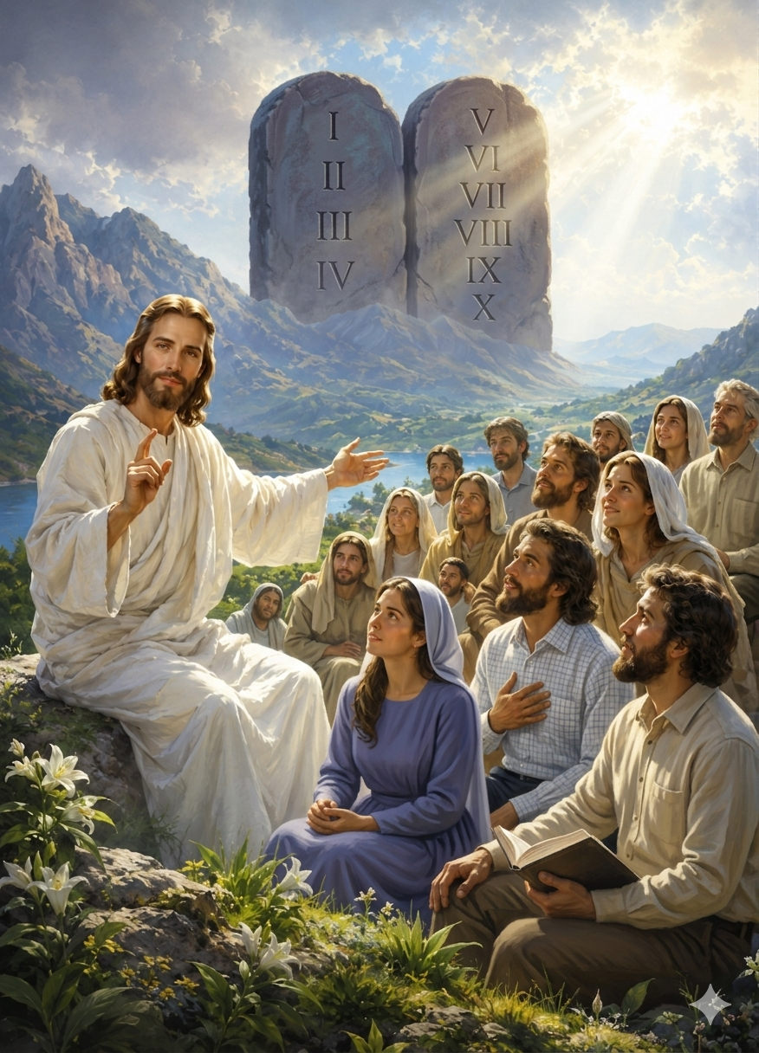
¿Qué se espera de los candidatos para la vida eterna?
Se espera que acepten a Cristo como su Salvador, reciban por la fe su justicia y permitan que Él obre continuamente en sus vidas, transformando su carácter…
…el resultado de esta relación con Cristo es un amor genuino hacia Dios, que se expresa naturalmente mediante la obediencia a sus mandamientos.
Miércoles
Salvación: un don gratuito

Slide 14
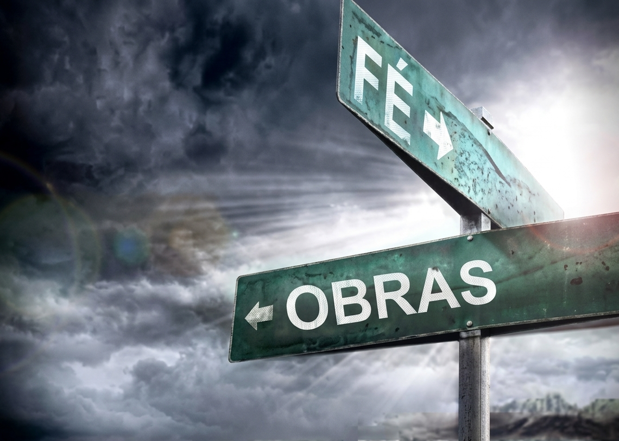
Aunque el Señor ha hecho provisión para que todos obtengan la salvación, ¿por qué algunos se extravían del camino?
Se extravían porque rechazan a Cristo como único camino de salvación e intentan obtener la justicia confiando en sus propias obras, en lugar de recibirla por la fe en Cristo.
La salvación es una provisión de la gracia de Dios para todos, pero si nuestra confianza está puesta en nuestras propias obras y no en Cristo, hemos perdido el fundamento de la salvación.
Miércoles
Salvación: un don gratuito

Slide 15
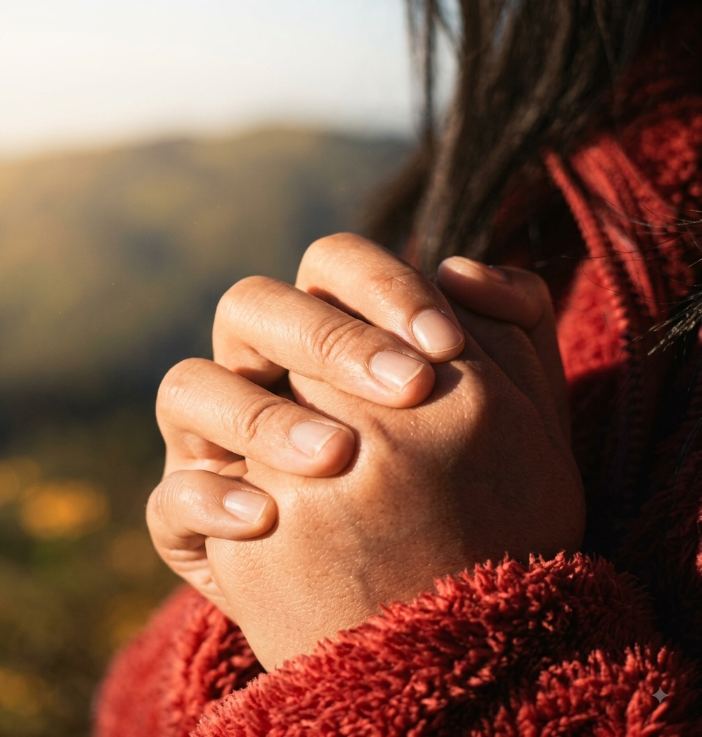
¿Cómo el apóstol Pablo vivió victorioso?
El apóstol Pablo vivió victoriosamente porque cada día moría al yo, tenía una experiencia diaria de renuncia a la voluntad propia para aceptar la voluntad de Dios.
Cuando una persona se somete a Cristo, se produce una unión de corazón, voluntad y mente con Él, todo su ser es gobernado por Cristo y entonces comienza a reflejar la vida de su Salvador.
Jueves
Viviendo por fe

Slide 16
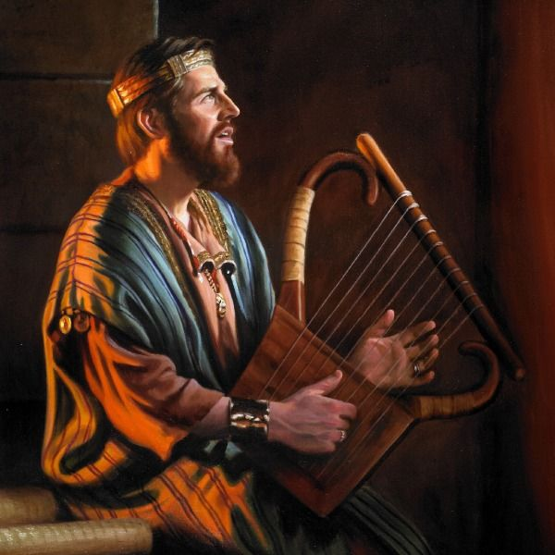
¿Qué gozo expresó el salmista en su propia vida?
¡Oh, cuánto amo yo tu ley!
Todo el día es ella mi meditación.
El salmista expresó un profundo amor y deleite por la ley de Dios, su Palabra ocupaba un lugar permanente en sus pensamientos…
…para él, la ley no representaba una carga ni una imposición, sino un principio que orientaba sus decisiones, pensamientos y conducta…
…David sometió su voluntad a Dios, por ello, su gozo estaba en descubrir cada día cómo vivir de acuerdo con los principios divinos.
Jueves
Viviendo por fe

Slide 17





Así como el viento no puede verse, pero sí percibirse por sus efectos, la obra del Espíritu se manifiesta en la vida del creyente mediante cambios visibles, transformando su carácter y convirtiéndolo en una nueva criatura en Cristo.
El arrepentimiento genuino se demuestra mediante una reforma de la vida; cuando Cristo reina en el corazón, su amor se convierte en el motivo de las acciones y su carácter se refleja en la vida del creyente.
Los dos errores peligrosos de los cuales debemos guardarnos, son confiar en nuestras propias obras para alcanzar la justicia y, en el extremo opuesto, creer que la fe en Cristo nos exime de obedecer la ley de Dios.
La salvación es un don gratuito de Dios recibido por la fe en Jesucristo, al aceptar a Cristo como Salvador y mantener una comunión continua con Él, su Espíritu transforma nuestro corazón y produce en nosotros obras de justicia y obediencia.
La verdadera fe no consiste solo en creer, sino en entregar el corazón a Cristo permitiendo que el transforme nuestro carácter; una fe que obra por amor, purifica el alma y produce una vida de obediencia.
Resumen
Afirmo lo que aprendí

Slide 18

Avanzo
Creo que seguir a Cristo implica obediencia y transformación de vida.
al tomar buenas decisiones
¡Decido demostrar mi amor a Dios obedeciendo sus mandamientos!
Decisión
Aplico a mi vida lo que aprendí

Slide 19


Soy Mayordomo:
Planifico mi ofrenda
Para transferencias bancarias:
Banco Pacífico
Cuenta Corriente #637254
Banco Pichincha
Cuenta de Ahorros #3735728600
RUC: 1790984362001
ADVENTISTAS DEL SÉPTIMO DÍA MOVIMIENTO DE REFORMA UNION ECUATORIANA
DIEZMOS
OFRENDAS
“Hoy más que nunca, la fidelidad se aferra a la promesa”
Mayordomía
Malaquías 3:10

